Slide 1
Отчет об исполнении бюджета Красновишерского муниципального района за 2019 год

Slide 2
Доходы бюджета Красновишерского муниципального района за 2019 год в разрезе видов доходов

Slide 3
Исполнение плана по доходам бюджета за 2019 год (тыс. руб.)
Исполнение плана по доходам – 98%

Slide 4
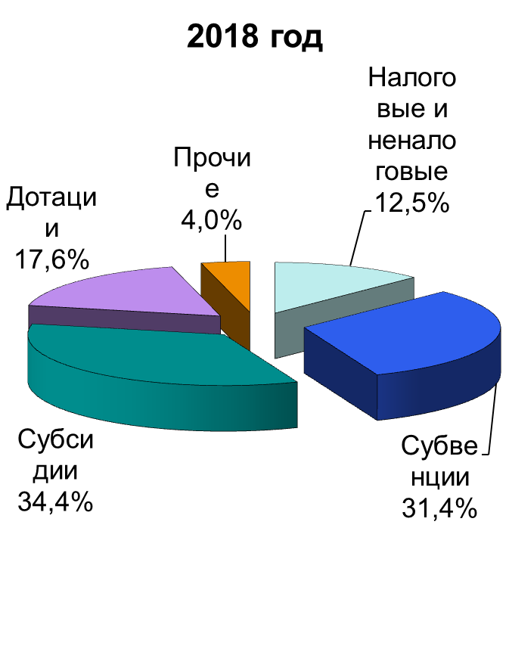
Структура основных видов доходов бюджета Красновишерского муниципального района в 2018-2019 г., %

Slide 5
Динамика поступления налоговых и неналоговых доходов, тыс. руб.

Slide 6
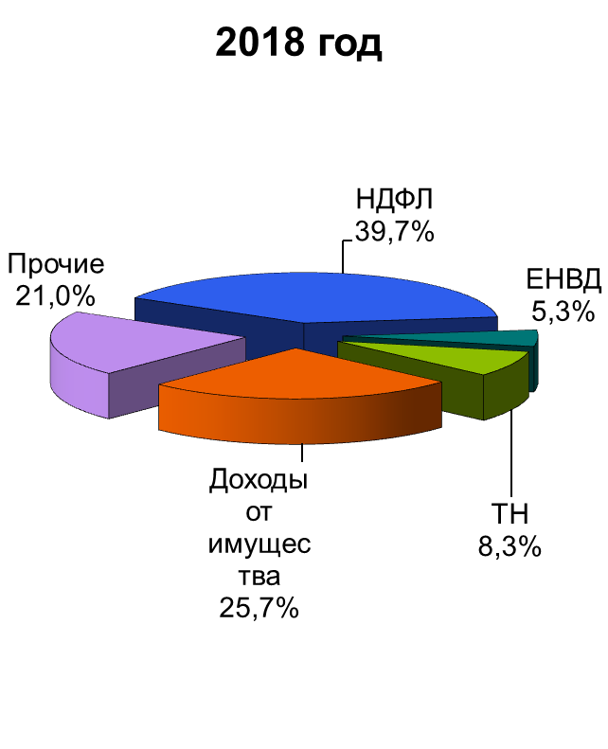
Сравнительный анализ структуры налоговых и неналоговых доходов бюджета

Slide 7
Динамика поступления, тыс. руб.

Slide 8
Динамика поступлений доходов, млн. руб. Налог на доходы физических лиц

Slide 9
Динамика поступлений доходов, млн. руб. Доходы от использования муниципальной собственности

Slide 10
Динамика поступлений доходов, млн. руб.
ЕНВД
в % к пред. году
Транспортный налог
в % к пред. году

Slide 11
Исполнение плана по основным источникам налоговых и неналоговых поступлений доходов
102,7 %

Slide 12
Исполнение плана по расходам бюджета за 2019 год
Исполнение плана по расходам – 90,1%

Slide 13
Структура расходов бюджета района
Расходы социальной направленности – 72,2%

Slide 14
МП «Развитие образования»
Показатель | План | Факт
Доля населения, удовлетворенных качеством услуг в сфере образования | 90 % | 91 %
Охват дошкольным образованием детей от 3 до 7 л. | 100 % | 100 %
Удельный вес численности учителей в возрасте до 35 лет | 10,3% | 11 %
Доля уч-ся, обучающихся в соответствии с новым федеральным государственным образовательным стандартом | 82,4% | 93,1%
Доля уч-ся, получающих услугу дополнительного образования | 76,6% | 75,0%
Доля детей и молодежи, ставших победителями и призерами краевых, всероссийских мероприятий | 15% | 15 %
94,9%

Slide 15
Динамика роста (снижения) детей, посещающих образовательные учреждения
- 47
- 8

Slide 16
МП «Развитие культуры»
Показатель | План | Факт
Увеличение кол-ва участников культурно-досуговых мероприятий | + 7,1% | + 7,1%
Доля населения, охваченного услугами библиотечного обслуживания | 50 % | 53 %
Посещаемость музейных учреждений (на 1 жителя в год) | 0,9 | 0,8
Кол-во социокультурных проектов, получивших грантовую поддержку | 12 | 12
Отношение средней з/платы работников культуры к средней з/плате в Пермском крае | 73 % | 69,7%
100,0 %

Slide 17
МП «Семья и дети Вишеры»
92,1 %
Показатель | План | Факт
Кол-во семей в СОП | 71 | 60
Доля семей в СОП, снятых с учета по итогам реабилитации, от общего числа семей в СОП | 16,9 % | 35 %
Доля детей, охваченных оздоровлением | 90 % | 90%
Доля детей в СОП, охваченных оздоровлением | 96 % | 96 %
К-во несовершеннолетних, совершивших преступления | 13 | 11
Доля детей из многодетных и малообеспеченных многодетных семей, которым предоставлена социальная поддержка | 100% | 100%

Slide 18
МП «Развитие физической культуры, спорта и туризма»
38,9 %
Показатель | План | Факт
Доля населения, систематически занимающаяся ФиС | 39% | 39%
Кол-во проведенных туристско-массовых мероприятий/к-во участников | 2/60 | 2/90
Численность населения, принявшего участие в спортивных мероприятиях | 4800 | 4739
К-во призовых мест, завоеванных на краевых соревнованиях | 17 | 19
К-во участников, выполнивших знак отличия ГТО | 110 | 16

Slide 19
МП «Экономическое развитие»
99,6 %
Показатель | План | Факт
Количество СМП (на 1 тыс. жителей) | не менее 39 | 38
Количество созданных рабочих мест | не менее 4 | 4
Количество КФХ, реализующих проекты, связанные с производством с/х продукции | не менее 2 | 3
Количество участников ярмарок, реализующих с/х продукцию | не менее 60 | 70

Slide 20
МП «Развитие транспортной системы»
71,2 %
Показатель | План | Факт
Доля автодорог, соответствующих нормативным требованиям | не менее 70 % | 54,8 %
Доля граждан, получивших муниципальную услугу по перевозке пассажиров автотранспортом, по отношению к прошлому году | 99,6% | 99,2%

Slide 21
Анализ исполнения бюджета в части средств Дорожного фонда

Slide 22
Структура Дорожного фонда

Slide 23
МП «Управление имуществом и земельными ресурсами»
Показатель | План | Факт
Доля объектов казны, прошедших госрегистрацию прав собственности | 98 % | 100%
Доля недвижимого имущ-ва, находящегося в реестре муниципального имущества | 98 % | 100 %
Проведение контрольных мероприятий в отношении земельных участков | 95% от плана | 100%
Объем поступлений, тыс. р.: от использования имущества от использования земельных участков | 1 074 26 180 | 1 157 29 773
Объем задолженности по аренде земли и им-ва, тыс. р. | 1 217 | 1 132
77,2 %

Slide 24
МП «Градостроительная деятельность»
Показатель | План | Факт
Обеспеченность актуализированными документами территориального планирования | 50 % | 60%
Обеспеченность актуализированными документами градостроительного зонирования | 45% | 66%
Обеспеченность условий для развития строительства | 100 % | 100 %
Доля земель, вовлеченных в жилищное строительство на территории сельских поселений | 62 % | 62 %
77,3 %

Slide 25
МП «Развитие и гармонизация межнациональных отношений»
100 %
Показатель | План | Факт
Доля граждан, положительно оценивающих состояние межнациональных отношений от числа опрошенных | 80 % | 80 %
Уровень толерантного отношения к представителям другой национальности | 87 % | 87 %
Публикации в газете, направленные на укрепление единства нации | 3 | 3

Slide 26
МП «Обеспечение жильем отдельных категорий граждан»
81,5 %
Показатель | План | Факт
Количество молодых семей, улучшивших жилищные условия | 9 | 8
Количество квартир, приобретенных для детей-сирот | 7 | 9
Количество жилищных сертификатов, выданных ветеранам боевых действий | 1 | 1

Slide 27
Динамика заработной платы отдельных категорий работников, руб.

Slide 28
Объемы финансовой помощи поселениям в 2019 г., тыс. руб.

Slide 29
Сведения об остатках бюджетных средств на счете бюджета района, тыс. руб.
Остаток средств бюджета по состоянию на 01.01.2019 г. | 106 788,5
в том числе:
средства краевого бюджета | 64 995,9
средства районного бюджета | 41 792,6

Slide 30
Утвердить:
ДОХОДЫ | 656 690,6 тыс. руб.
РАСХОДЫ | 671 787,7 тыс. руб.
ДЕФИЦИТ | 15 097,1 тыс. руб.
МУНИЦИПАЛЬНЫЙ ДОЛГ | 0

